Slide 1
10-BOB
Aniqlash
Tahlil
LOYIHA
RISKLARINI
BOSHQARISH
RISK
BOSHQARUVI
Risk • noaniqlik • tahlil • javob strategiyasi • monitoring
Monitoring
Javob
D.R. Najmiddinov • “Loyihalarni boshqarish” darsligi, 2026
D.R. Najmiddinov • “Loyihalarni boshqarish” darsligi, 2026
1

Slide 2
Mavzu tuzilishi
10-bob doirasidagi asosiy bo‘limlar
10-BOB
10.1
Loyiha risklarini aniqlash
10.2
Risklarni sifat tahlili
10.3
Risklarni miqdoriy tahlili
10.4
Risklarga qarshi choralarni rejalashtirish
10.5
Risklarga qarshi choralarni amalga oshirish
10.6
Risklarni monitoring qilish va nazorat qilish
D.R. Najmiddinov • “Loyihalarni boshqarish” darsligi, 2026
2

Slide 3
Tayanch iboralar
Mavzuni o‘zlashtirish uchun asosiy tushunchalar
TAYANCH
Loyiha risklari
Noaniqlik
Risk reyestri
Identifikatsiya
Sifat tahlili
Miqdoriy tahlil
Ehtimollik
Ta’sir darajasi
Risk matritsasi
Ustuvorlik
Javob strategiyasi
Kamaytirish
Transfer
Qabul qilish
Trigger
Monitoring
Risk auditi
Zaxira reja
D.R. Najmiddinov • “Loyihalarni boshqarish” darsligi, 2026
3

Slide 4
Loyiha riski nima?
Noaniqlik ro‘yobga chiqqanda loyiha maqsadlariga ta’sir qiluvchi xavf
10.1
Riskning mohiyati
Asosiy salbiy oqibatlar
Boshqaruvning maqsadi
Loyiha davomida kutilgan natijaga erishmaslik ehtimoli. Risk ro‘yobga chiqsa, loyiha rejasida og‘ishlar paydo bo‘lishi mumkin.
Vaqtning cho‘zilishi • xarajatlarning oshishi • sifatning pasayishi • rejalashtirilgan foydaning kamayishi.
Risklarni oldindan aniqlash, baholash va tegishli choralarni ko‘rish orqali kutilmagan yo‘qotishlarni kamaytirish.
Risklarni tizimli boshqarish → loyiha barqarorligi va ishonchliligini oshiradi.
D.R. Najmiddinov • “Loyihalarni boshqarish” darsligi, 2026
4

Slide 5
Loyiha risklarini boshqarish
Noaniqlikni tizimli ravishda boshqarish jarayoni
10.1
1. Xavflarni aniqlash
2. Tahlil qilish
3. Choralarni rejalashtirish
4. Amalga oshirish
5. Monitoring
Mazmuni
Risklarni boshqarish — xavflarni aniqlash, sifat va zarur hollarda miqdoriy tahlil qilish, javob choralarini rejalashtirish va bajarish, so‘ng ularni doimiy kuzatish va nazorat qilishdir.
Muhim tamoyil: risklarni boshqarish bir martalik emas, loyiha hayotiy sikli davomida takrorlanadigan jarayondir.
D.R. Najmiddinov • “Loyihalarni boshqarish” darsligi, 2026
5

Slide 6
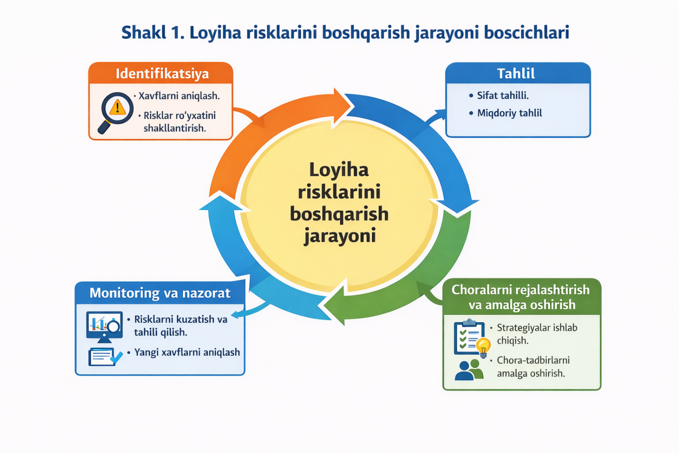
10.1-rasm. Loyiha risklarini boshqarish jarayoni
Identifikatsiya → tahlil → choralar → monitoring
10.1
D.R. Najmiddinov • “Loyihalarni boshqarish” darsligi, 2026
6

Slide 7
Risklarni aniqlashning maqsadi
“Nimalar noto‘g‘ri ketishi mumkin?” savoliga tizimli javob
10.1
Maqsad
Natija
Loyiha maqsadlariga tahdid solishi yoki ularga erishishni qiyinlashtirishi mumkin bo‘lgan barcha noaniq holatlar, voqealar va omillarni topish.
Risklar ro‘yxati / risk reyestri shakllanadi. U keyingi sifat va miqdoriy tahlillar uchun boshlang‘ich axborot bazasi bo‘lib xizmat qiladi.
Yaxshi identifikatsiya qilingan risklar — yaxshi boshqariladigan risklarning boshlanish nuqtasi.
D.R. Najmiddinov • “Loyihalarni boshqarish” darsligi, 2026
7

Slide 8
Risklarni aniqlash usullari — I
Jamoaviy va tajribaga asoslangan vositalar
10.1
Brainstorming
Ekspert intervyusi
Checklist
Jamoa a’zolari va manfaatdor tomonlar barcha ehtimoliy xavflarni erkin taklif qiladi. Dastlab hech bir g‘oya rad etilmaydi.
Tajribali mutaxassislar bilan suhbat o‘tkazilib, avvalgi loyihalarda uchragan muammolar, ularning sabablari va oqibatlari o‘rganiladi.
Oldingi tajriba asosida tuzilgan xavflar ro‘yxatidan foydalaniladi. Eng ko‘p uchraydigan risklarni unutib qoldirmaslikka yordam beradi.
Hujjatlarni tahlil qilish
Ildiz sabablar tahlili
Texnik topshiriq, reja, taxminlar, cheklovlar va issue log kabi hujjatlardagi noaniqlik hamda xavf omillari aniqlanadi.
“Nega? Nega? Nega?” kabi savollar orqali potensial muammoning tub sababi aniqlanadi.
D.R. Najmiddinov • “Loyihalarni boshqarish” darsligi, 2026
8

Slide 9
Risklarni aniqlash usullari — II
Tashqi muhit va kategoriyalar bo‘yicha tahlil
10.1
SWOT-tahlil
PEST-tahlil
Prompt-listlar
Kuchli va zaif tomonlar, imkoniyatlar va tahdidlar tahlil qilinadi. “Tahdidlar” qismi tashqi risklarni aniqlashga xizmat qiladi.
Siyosiy, iqtisodiy, ijtimoiy va texnologik omillar o‘rganiladi: qonunchilik, bozor tendensiyasi, jamiyatdagi va texnologiyadagi o‘zgarishlar.
Oldindan tuzilgan mavzu va kategoriyalar ro‘yxati xavf omillarini tizimli eslatadi. Misol: TEMAS — texnik, ekologik, moliyaviy, axborot, siyosiy.
Bir nechta usulni birgalikda qo‘llash risklarni to‘liqroq qamrab olish imkonini beradi.
D.R. Najmiddinov • “Loyihalarni boshqarish” darsligi, 2026
9

Slide 10
Risk reyestri
Aniqlangan risklarni hujjatlashtirish va kuzatish vositasi
10.1
Dastlabki tarkib
Loyiha davomida
Nima uchun kerak?
Har bir riskning nomi yoki qisqacha tavsifi. Zarur hollarda sabablar va kutilayotgan oqibatlar ham kiritiladi.
Reyestr doimiy yangilanadi: yangi risklar qo‘shiladi, eskirganlari chiqariladi, ehtimollik va ta’sir baholari qayta ko‘riladi.
Risklar bo‘yicha yagona axborot manbai bo‘lib, tahlil, javob chorasi, mas’uliyat va monitoringni bog‘lab turadi.
Risk
Sabab
Oqibat
Ehtimol/Ta’sir
Javob
Mas’ul
D.R. Najmiddinov • “Loyihalarni boshqarish” darsligi, 2026
10

Slide 11
Dasturiy loyiha misolida risklar
Identifikatsiya bosqichida aniqlanishi mumkin bo‘lgan xavflar
10.1
Texnik yechim ishlamasligi
Byudjet oshib ketishi
Jadvaldan orqada qolish
Yangi platforma yoki texnologiya kutilmaganda ishlamay qolishi mumkin.
Kutilmagan xarajatlar sabab ajratilgan moliyaviy mablag‘ yetishmasligi mumkin.
Ish hajmi noto‘g‘ri baholanishi yoki qo‘shimcha talablar muddatni cho‘zishi mumkin.
Kadrlar yetishmasligi
Talablar o‘zgarishi
Muhim mutaxassislarning yetishmasligi yoki jamoa a’zosining loyihani tark etishi.
Mijozning qo‘shimcha yoki o‘zgaruvchan talablari ish hajmini kengaytirishi mumkin.
D.R. Najmiddinov • “Loyihalarni boshqarish” darsligi, 2026
11

Slide 12
10.1-jadval. Loyiha risklarining toifalari
Riskni toifalash uning tabiatini tushunish va tegishli mutaxassisni jalb qilishni osonlashtiradi
10.1
Risk turi | Qisqacha tavsif
Moliyaviy risk | Byudjet, moliyaviy oqim, foiz stavkalari, kapital yetishmovchiligi.
Bozor riski | Talabning kamayishi, kuchli raqobat, bozorga chiqarish natijasining kutilgan foydani bermasligi.
Texnologik risk | Uskuna/texnologiya nosozligi, yangi texnologiyani joriy etishdagi xatolar.
Tashkiliy risk | Kadrlar yetishmasligi, tajriba kamligi, boshqaruv va muvofiqlashtirishdagi kamchiliklar.
Huquqiy risk | Litsenziya, ruxsatnoma, soliq siyosati va qonunchilikdagi o‘zgarishlar.
Tashqi risklar | Iqtisodiy/siyosiy o‘zgarishlar, tabiiy ofatlar, pandemiya, valyuta kursi tebranishi.
D.R. Najmiddinov • “Loyihalarni boshqarish” darsligi, 2026
12

Slide 13
Risklarni aniqlash — doimiy jarayon
Identifikatsiya loyiha boshida tugamaydi
10.1
Boshlanish
Rejalashtirish
Ijro
Nazorat
Yakunlash
Nega takrorlanadi?
Amaliy natija
Loyiha rivojlangan sari yangi xavflar paydo bo‘lishi, dastlab kichik ko‘ringan risklar jiddiylashishi yoki ayrim risklar dolzarbligini yo‘qotishi mumkin.
Risk reyestri muntazam ravishda yangilanadi. Toifalash va qayta baholash orqali e’tibor va resurslar eng dolzarb xavflarga yo‘naltiriladi.
D.R. Najmiddinov • “Loyihalarni boshqarish” darsligi, 2026
13

Slide 14
10.2
RISKLARNI
SIFAT TAHLILI
Qaysi riskga birinchi navbatda e’tibor berish kerak?
Darslikdagi bo‘lim mazmuni asosida
D.R. Najmiddinov • “Loyihalarni boshqarish” darsligi, 2026
14

Slide 15
Risklarni sifat tahlili
Aniqlangan xavflarni ustuvorlik darajasiga ko‘ra tartiblash
10.2
Ta’rif
Asos
Afzallik
Har bir riskning sodir bo‘lish ehtimoli va yuz bergandagi ta’siri taxminan baholanadi. Natija nisbiy kategoriyalarda ifodalanadi.
Ekspert baholari, jamoaviy muhokamalar, avvalgi loyihalar tajribasi va “past–o‘rta–yuqori” kabi kategoriyalar.
Tezkor, moslashuvchan va murakkab statistik hisob-kitoblarsiz asosiy xavflarni ajratib ko‘rsatadi.
Asosiy vazifa: risklar ustuvorligini belgilash.
D.R. Najmiddinov • “Loyihalarni boshqarish” darsligi, 2026
15

Slide 16
Sifat tahlilining ikki asosiy mezoni
Riskni baholash: ehtimollik + ta’sir
10.2
Ehtimollik
Ta’sir
Riskning sodir bo‘lish imkoniyati. Past / o‘rta / yuqori yoki foizlarda: 10%, 30%, 80% va hokazo.
Risk sodir bo‘lganda loyiha maqsadlariga yetkazadigan zarar ko‘lami. Past / o‘rta / yuqori yoki balli mezonlarda baholanadi.
Ustuvorlik ≈ ehtimollik × ta’sir
D.R. Najmiddinov • “Loyihalarni boshqarish” darsligi, 2026
16

Slide 17
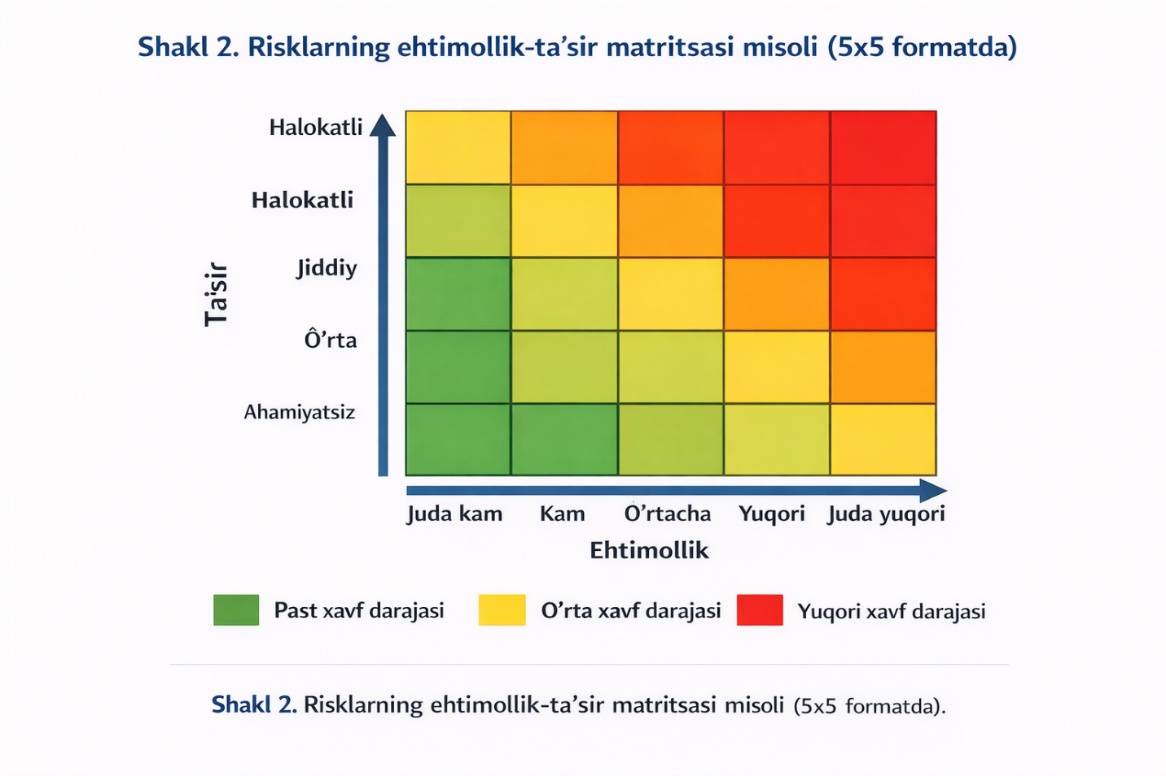
10.2-rasm. Ehtimollik–ta’sir matritsasi
5×5 formatdagi vizual ustuvorlashtirish vositasi
10.2
D.R. Najmiddinov • “Loyihalarni boshqarish” darsligi, 2026
17

Slide 18
Risk matritsasini qanday o‘qish kerak?
Yashil → sariq → qizil zonalar
10.2
Yashil zona
Sariq zona
Qizil zona
Ehtimolligi va/yoki ta’siri past. Jiddiy choralar talab qilmasligi mumkin, lekin monitoring davom etadi.
O‘rta darajadagi xavf. Ehtiyot choralari, qo‘shimcha tahlil va tegishli nazorat talab qilinadi.
Yuqori xavf. Eng avvalo ko‘rib chiqilishi va nazoratga olinishi lozim bo‘lgan ustuvor risklar.
Matritsa risklarni tezda vizual ravishda ustuvorlashtirish imkonini beradi.
D.R. Najmiddinov • “Loyihalarni boshqarish” darsligi, 2026
18

Slide 19
Balli baholash usuli
1–5 ballik ehtimollik va ta’sir baholari
10.2
1. Ehtimollik bali
2. Ta’sir bali
3. Risk darajasi
1 — juda past, 5 — juda yuqori.
1 — juda past, 5 — juda yuqori.
Risk bali = P × T. Minimum 1, maksimum 25.
Misol: P = 4, T = 5 → Risk darajasi = 20
Balli tizim turli risklarni bir xil mezonda taqqoslash va ustuvorlashtirishga yordam beradi.
D.R. Najmiddinov • “Loyihalarni boshqarish” darsligi, 2026
19

Slide 20
10.2-jadval. Risklarni balli baholash
Risk darajasi va dastlabki javob choralariga misol
10.2
Risk nomi | Ehtimol (1–5) | Ta’sir (1–5) | P×T | Dastlabki javob chorasi
Moliyaviy oqim uzilishi | 4 | 5 | 20 | Sug‘urta; zaxira moliyaviy fond.
Bozor talabi pasayishi | 3 | 4 | 12 | Marketing strategiyasini o‘zgartirish, moslashish.
Texnik nosozlik | 2 | 3 | 6 | Zaxira uskuna va texnologiyalarni tayyor saqlash.
Kadrlar yetishmasligi | 3 | 2 | 6 | Qo‘shimcha mutaxassis tayyorlash; trening va motivatsiya.
Eng yuqori ball (20): moliyaviy oqim uzilishi → birinchi navbatda choralar ko‘riladi.
D.R. Najmiddinov • “Loyihalarni boshqarish” darsligi, 2026
20

Slide 21
Sifat tahlilining cheklovi: subyektivlik
Baholar tajriba va qarashlarga bog‘liq bo‘lishi mumkin
10.2
Muammo
Kamaytirish yo‘llari
Jamoa a’zolari bir riskni turlicha baholashi mumkin. Tarafkashlik yoki haddan tashqari optimizm/pessimizm natijaga ta’sir qiladi.
Bir nechta ekspert fikrini jalb qilish • muhokama o‘tkazish • mezonlarni oldindan kelishish • zarur bo‘lsa mustaqil fasilitator xizmatidan foydalanish.
Sifat tahlili yakuni → ustuvor risklar ro‘yxati
Faqat eng muhim risklar zarur hollarda miqdoriy tahlilga o‘tkaziladi; qolganlari reyestrda saqlanib, monitoring qilinadi.
D.R. Najmiddinov • “Loyihalarni boshqarish” darsligi, 2026
21

Slide 22
10.3
RISKLARNI
MIQDORIY TAHLILI
Riskning loyiha muddatiga va xarajatiga aniq sonli ta’siri qancha?
Darslikdagi bo‘lim mazmuni asosida
D.R. Najmiddinov • “Loyihalarni boshqarish” darsligi, 2026
22

Slide 23
Miqdoriy risk tahlili
Risk ta’sirini raqamlar va statistik ko‘rsatkichlar orqali baholash
10.3
Nima baholanadi?
Qachon qo‘llanadi?
Talablar
Kechikish muddati, qo‘shimcha xarajat, loyiha muvaffaqiyat ehtimoli va boshqa sonli ko‘rsatkichlar.
Yirik, murakkab yoki yuqori riskli loyihalarda. Kichik loyihalarda resurs va vaqt sabab ixtiyoriy bo‘lishi mumkin.
Ko‘proq ma’lumot, vaqt, maxsus bilim va vositalar talab etadi. Natijasi boshqaruv qarorlarini dalillar bilan asoslaydi.
Sifat tahlili — “qaysi risk muhim?”; miqdoriy tahlil — “uning ta’siri qancha?”
D.R. Najmiddinov • “Loyihalarni boshqarish” darsligi, 2026
23

Slide 24
Miqdoriy tahlilning asosiy usullari
Loyihadagi noaniqliklarni sonli ifodalash vositalari
10.3
EMV va ehtimollar
Monte-Karlo
Tornado diagrammasi
Kutilayotgan pul qiymati va statistik hisob-kitoblar.
Minglab ssenariylarni kompyuterda simulyatsiya qilish.
Eng ta’sirchan risk omillarini aniqlash.
Qarorlar daraxti
Delphi / ekspert bahosi
Variantlar, ehtimollar va natijalarni tarmoqlangan grafikda tahlil qilish.
Statistika yetishmaganda bir nechta ekspertning sonli baholarini birlashtirish.
D.R. Najmiddinov • “Loyihalarni boshqarish” darsligi, 2026
24

Slide 25
Kutilayotgan pul qiymati — EMV
Ehtimollik × zarar miqdori
10.3
EMV = P × L
Misol
Risk sodir bo‘lish ehtimoli 50% va zarar 1 000 000 000 so‘m bo‘lsa: EMV = 0,5 × 1 000 000 000 = 500 000 000 so‘m.
Bir nechta risk mavjud bo‘lsa, ularning kutilayotgan ta’siri yig‘indisi loyiha bo‘yicha umumiy kutilayotgan yo‘qotishni baholashga yordam beradi.
D.R. Najmiddinov • “Loyihalarni boshqarish” darsligi, 2026
25

Slide 26
Monte-Karlo simulyatsiyasi
Minglab ssenariylar orqali muddat va xarajat ehtimollarini baholash
10.3
Kirish taqsimotlari
Minglab simulyatsiya
Natija taqsimoti
Qaror
Natija misoli
“Loyiha 10 oy ichida yakunlanish ehtimoli — 85%.” Bunday xulosa jadvalga zaxira vaqt qo‘shish yoki qo‘shimcha resurs jalb qilish qarorini asoslaydi.
Ko‘proq murakkab va yirik loyihalarda qo‘llanadi.
D.R. Najmiddinov • “Loyihalarni boshqarish” darsligi, 2026
26

Slide 27
Tornado diagrammasi
Loyiha natijasiga eng katta ta’sir ko‘rsatuvchi omillarni aniqlash
10.3
Talab o‘zgarishi
9.2
Valyuta kursi
7.4
Texnik nosozlik
5.9
Kadrlar
4.2
Ob-havo
2.7
Eng uzun bar → loyiha natijasiga eng kuchli ta’sir qiluvchi risk omili.
D.R. Najmiddinov • “Loyihalarni boshqarish” darsligi, 2026
27

Slide 28
Qarorlar daraxti tahlili
Variantlar, ehtimollar va natijalarni birgalikda ko‘rish
10.3
70% → foyda
Variant A
30% → zarar
Maqsad
Har bir shoxlanishning ehtimoli va natijasi hisoblanib, kutilma qiymatlar taqqoslanadi. Bu qaysi variant xavf va samara nuqtayi nazaridan ma’qul ekanini asoslashga yordam beradi.
QAROR
50% → foyda
Variant B
50% → zarar
D.R. Najmiddinov • “Loyihalarni boshqarish” darsligi, 2026
28

Slide 29
Ekspertlarning miqdoriy bahosi
Statistik ma’lumotlar yetishmaganda Delphi usulidan foydalanish
10.3
Ekspert 1
Ekspert 2
Ekspert 3
Fikrlarni taqqoslash
Umumiy baho
Delphi yondashuvi
Bir nechta ekspert risk ehtimoli va zararini mustaqil sonli baholaydi. Baholar taqqoslanib, takroriy fikr almashish orqali umumiy xulosaga yaqinlashiladi.
Usul subyektiv bo‘lsa-da, bitta ekspert fikriga qaraganda ishonchliroq baho beradi.
D.R. Najmiddinov • “Loyihalarni boshqarish” darsligi, 2026
29

Slide 30
Miqdoriy tahlil natijasida nimalar olinadi?
Qaror qabul qilish uchun aniq sonli ko‘rsatkichlar
10.3
Muddat riski
Byudjet riski
Muvaffaqiyat ehtimoli
Masalan: loyiha 1 oyga kechikishi 30% ehtimol bilan mumkin.
Masalan: qo‘shimcha xarajatlar 50 mln so‘mgacha bo‘lishi mumkin.
Masalan: loyiha belgilangan vaqt va byudjetda tugash ehtimoli — 70%.
Boshqaruv qarori
Natijaga qarab zaxira vaqt, zaxira byudjet, qo‘shimcha resurs yoki boshqa javob chorasi asoslanadi.
D.R. Najmiddinov • “Loyihalarni boshqarish” darsligi, 2026
30

Slide 31
Miqdoriy tahlilning cheklovlari
Natijalarni to‘g‘ri talqin qilish zarur
10.3
1. Ma’lumot talabi
2. Model soddalashtiradi
3. Resurs talab qiladi
Tarixiy ma’lumotlar va aniq statistik baholar yetarli bo‘lmasligi mumkin.
Har qanday model ayrim taxminlarga tayanadi va real loyihaning barcha jihatlarini to‘liq qamramasligi mumkin.
Tahlil ko‘p vaqt, malaka, dasturiy vosita va tashkilot resurslarini talab etishi mumkin.
Shuning uchun miqdoriy tahlil sifat tahlilini to‘ldiruvchi, zaruratga qarab qo‘llanadigan bosqichdir.
D.R. Najmiddinov • “Loyihalarni boshqarish” darsligi, 2026
31

Slide 32
Amaliy misol: qurilish loyihasidagi kechikish riski
Sifat va miqdoriy tahlil qanday birlashadi?
10.3
Sifat tahlili
Miqdoriy tahlil
Boshqaruv qarori
Pudratchining muddatni buzish xavfi “yuqori” deb topildi.
Kechikish ehtimoli — 50%; zarar — 1 mlrd so‘m. EMV = 500 mln so‘m.
Qo‘shimcha pudratchi jalb qilish yoki ish smenasini ko‘paytirish variantlari ko‘rib chiqiladi.
Agar sonli tahlil risk ta’siri kichikligini ko‘rsatsa, katta resurs sarflamasdan riskni qabul qilish ham mumkin.
D.R. Najmiddinov • “Loyihalarni boshqarish” darsligi, 2026
32

Slide 33
10.4
RISKLARGA QARSHI
CHORALARNI
REJALASHTIRISH
Har bir muhim risk uchun mos javob strategiyasi tanlanadi.
Darslikdagi bo‘lim mazmuni asosida
D.R. Najmiddinov • “Loyihalarni boshqarish” darsligi, 2026
33

Slide 34
Risklarga javob choralarini rejalashtirish
Xavf sodir bo‘lishidan oldin yoki sodir bo‘lganda zararini kamaytirish
10.4
Maqsad
Tahdidlar
Imkoniyatlar
Har bir muhim risk uchun tegishli strategiya va chora-tadbirlarni ishlab chiqish.
Salbiy risklar: oldini olish, kamaytirish, o‘tkazish/taqsimlash yoki qabul qilish.
Ijobiy risklar: foydalanish, kuchaytirish, ulashish yoki qabul qilish/e’tiborsiz qoldirish.
Javob strategiyasi riskning tabiati, ehtimoli, ta’siri va loyiha imkoniyatlariga mos bo‘lishi kerak.
D.R. Najmiddinov • “Loyihalarni boshqarish” darsligi, 2026
34

Slide 35
Salbiy xavflar uchun strategiyalar — I
Oldini olish va kamaytirish
10.4
Oldini olish (Avoid)
Kamaytirish (Mitigate)
Riskni butunlay yo‘q qilish yoki sodir bo‘lish ehtimolini nolga yaqinlashtirish. Misol: juda xavfli faoliyatni loyiha doirasidan chiqarish, texnologiyani soddalashtirish yoki noaniq talabni olib tashlash.
Risk ehtimoli yoki ta’sirini pasaytirish. Misol: qo‘shimcha testlar, profilaktika, parallel zaxira tizim, oldindan tayyorgarlik.
Kamaytirish strategiyasi ko‘pincha profilaktik choralarni o‘z ichiga oladi.
D.R. Najmiddinov • “Loyihalarni boshqarish” darsligi, 2026
35

Slide 36
Salbiy xavflar uchun strategiyalar — II
O‘tkazish/taqsimlash va qabul qilish
10.4
O‘tkazish / taqsimlash
Qabul qilish
Riskga aloqador javobgarlikning bir qismini uchinchi tomonga topshirish. Misollar: sug‘urta, shartnomada riskni subpudratchiga yuklash, hamkor bilan bo‘lishish.
Riskni bartaraf etish yoki kamaytirish iqtisodiy jihatdan maqsadga muvofiq bo‘lmaganda tanlanadi. Passiv qabul qilish — maxsus chorasiz; aktiv qabul qilish — zaxira reja va resurs tayyorlash.
Qabul qilish “hech narsa qilmaslik” emas — risk ro‘y bersa qanday harakat qilish oldindan o‘ylab qo‘yiladi.
D.R. Najmiddinov • “Loyihalarni boshqarish” darsligi, 2026
36

Slide 37
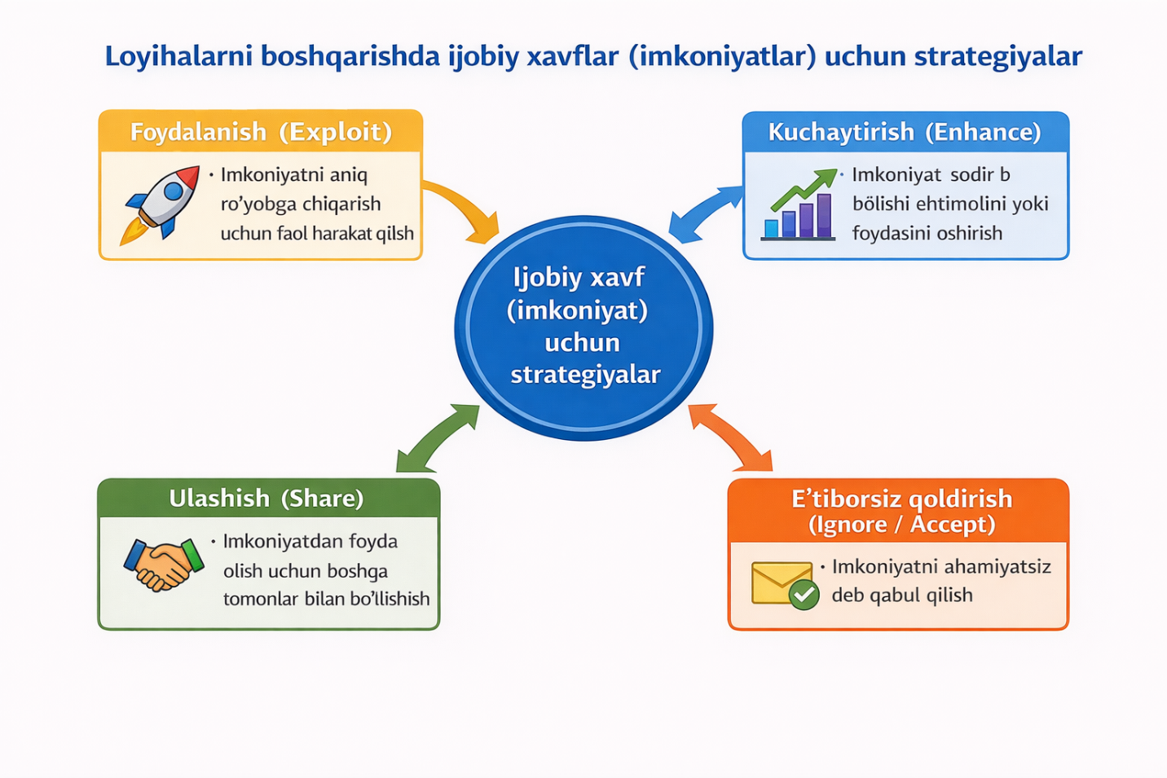
10.3-rasm. Ijobiy xavflar (imkoniyatlar) uchun strategiyalar
Imkoniyatdan foyda olishga qaratilgan yondashuvlar
10.4
D.R. Najmiddinov • “Loyihalarni boshqarish” darsligi, 2026
37

Slide 38
Ijobiy risklar uchun strategiyalar
Imkoniyatni boshqarish ham risk boshqaruvining bir qismidir
10.4
Foydalanish (Exploit)
Kuchaytirish (Enhance)
Ulashish (Share)
Qabul qilish
Imkoniyatni aniq ro‘yobga chiqarish uchun faol harakat qilish. Misol: muddatni qisqartiruvchi yangi texnologiyaga to‘liq o‘tish.
Imkoniyat sodir bo‘lish ehtimoli yoki foydasini oshirish. Misol: qo‘shimcha resurs ajratish.
Imkoniyatdan foyda olish uchun hamkorlik qilish va foydani bo‘lishish. Misol: yangi bozorga sherik bilan kirish.
Imkoniyat ahamiyatsiz yoki uni ta’qib qilish samarasiz bo‘lsa, maxsus harakat qilinmaydi; ro‘y bersa foyda olinadi.
Imkoniyatlarni boshqarish loyihaning faqat xavfdan himoyalanishi emas, balki qo‘shimcha qiymat yaratishiga ham xizmat qiladi.
D.R. Najmiddinov • “Loyihalarni boshqarish” darsligi, 2026
38

Slide 39
Har bir risk uchun harakatlar rejasi
Strategiyani amaliy topshiriqlarga aylantirish
10.4
Aniq choralar
Mas’ullar
Mablag‘ va resurslar
Tanlangan strategiyani amalga oshirish uchun bajariladigan konkret ishlar.
Qaysi jamoa a’zosi yoki bo‘lim chora va monitoring uchun javobgar ekani.
Sug‘urta, qo‘shimcha xodim, zaxira uskunalar va boshqa zarur resurslar.
Zaxira rejalar
Triggerlar
Risk ro‘y bersa darhol ishga tushiriladigan contingency plan.
Risk yaqinlashayotganini bildiruvchi erta signal va belgilar.
D.R. Najmiddinov • “Loyihalarni boshqarish” darsligi, 2026
39

Slide 40
Risklarni boshqarish rejasi yangilanadi
Rejalashtirish bosqichining hujjatli natijasi
10.4
Rejada aks etadi
Barcha muhim risklar • individual javob strategiyalari • chora-tadbirlar • mas’ullar • zaxira rejalar • triggerlar.
Risk
Strategiya
Chora
Mas’ul
Zaxira reja
Trigger
Yangilangan risklarni boshqarish rejasi loyiha boshqaruvining umumiy rejasining bir qismi bo‘lib, 10.5-bosqichda choralarni amalda bajarish uchun asos bo‘ladi.
D.R. Najmiddinov • “Loyihalarni boshqarish” darsligi, 2026
40

Slide 41
10.5
RISKLARGA QARSHI
CHORALARNI
AMALGA OSHIRISH
Qog‘ozdagi risk rejasi real harakatga aylantiriladi.
Darslikdagi bo‘lim mazmuni asosida
D.R. Najmiddinov • “Loyihalarni boshqarish” darsligi, 2026
41

Slide 42
Choralarni amalga oshirish
Rejalashtirilgan javob strategiyalarini loyiha davomida hayotga joriy etish
10.5
1. Rejalashtirilgan choralarni bajarish
2. Resurslar ta’minoti
3. Jadvalga integratsiya
Har bir risk bo‘yicha belgilangan ish o‘z vaqtida va to‘liq amalga oshiriladi.
Risk choralari uchun zarur vaqt, pul, inson resurslari va asbob-uskunalar ajratiladi.
Risk choralari loyiha vazifalari kabi muddat va mas’ul bilan ish rejasiga kiritiladi.
Misol: “1-oktyabrgacha zaxira generator o‘rnatiladi — mas’ul: texnik bo‘lim”.
D.R. Najmiddinov • “Loyihalarni boshqarish” darsligi, 2026
42

Slide 43
Ijroda jamoa, aloqa va muvofiqlashtirish
Risk choralari ko‘p hollarda bir nechta bo‘lim va tashqi tashkilotni bog‘laydi
10.5
Jamoa xabardorligi
Aloqa va muvofiqlashtirish
Samaradorlikni kuzatish
Jamoa muhim risklar va ularga qarshi choralarni bilishi kerak. Risk reyestri yig‘ilishlarda muhokama qilinadi.
Sug‘urta kompaniyasi, yuridik bo‘lim, HR, pudratchi va boshqa tomonlar bilan kelishilgan harakatlar talab qilinadi.
Amalga oshirilgan chora risk ehtimoli yoki ta’sirini amalda kamaytiryaptimi — dastlabki natijalar muntazam kuzatiladi.
Loyiha menejeri barcha manfaatdor tomonlar o‘rtasida axborot almashinuvini va choralarning bajarilishini muvofiqlashtiradi.
D.R. Najmiddinov • “Loyihalarni boshqarish” darsligi, 2026
43

Slide 44
Chora o‘zi yangi risk tug‘dirishi mumkin
“Qarshi choralar risklari” — ikkilamchi risklar
10.5
Asosiy risk
Javob chorasi
Yangi sharoit
Ikkilamchi risk
Yangi javob
Misol
Texnologik riskni kamaytirish uchun tashqi ekspert jalb qilindi. Ammo ekspertning uslubi mavjud jamoa bilan kelishmovchilikni keltirib chiqarsa, yangi tashkiliy/kommunikatsion risk paydo bo‘ladi.
Shuning uchun amalga oshirilgan har bir javob chorasi yangi risklar nuqtayi nazaridan ham baholanadi.
D.R. Najmiddinov • “Loyihalarni boshqarish” darsligi, 2026
44

Slide 45
10.6
RISKLARNI
MONITORING QILISH
VA NAZORAT
Risk boshqaruvi loyiha tugaguncha to‘xtamaydi.
Darslikdagi bo‘lim mazmuni asosida
D.R. Najmiddinov • “Loyihalarni boshqarish” darsligi, 2026
45

Slide 46
Risklarni monitoring qilish va nazorat
Risklarning holatini kuzatish va rejalarni yangilab borish
10.6
Mavjud risklarni qayta baholash
Yangi xavflarni aniqlash
Triggerlarni kuzatish
Risk ehtimoli va ta’siri vaqt o‘tishi bilan o‘zgaradi. Ustuvorliklar muntazam qayta ko‘rib chiqiladi.
Loyiha davomida yangi risklar paydo bo‘lishi tabiiy. Ochiq kommunikatsiya bunday signallarni erta olishga yordam beradi.
Oldindan belgilangan trigger hodisa sodir bo‘lsa, tegishli zaxira yoki javob rejasi ishga tushiriladi.
Misol: xomashyo narxi 10% dan ko‘p oshsa → alternativ yetkazib beruvchi rejasi ishga tushadi.
D.R. Najmiddinov • “Loyihalarni boshqarish” darsligi, 2026
46

Slide 47
Monitoringning asosiy vositalari
Ijro, metrikalar, audit va hujjatlarni yangilash
10.6
Choralar ijrosini nazorat qilish
Risk ko‘rsatkichlari
Risk auditi
Hujjatlarni yangilash
Chora belgilangan muddat va sifatda bajarildimi? Kutilgan samara beryaptimi? Zarur bo‘lsa strategiya o‘zgartiriladi.
Kechikish kunlari, byudjet oshish foizi, defektlar soni kabi indikatorlar. Chegaradan oshsa risk holati yomonlashganini bildiradi.
Ichki nazoratchi yoki tashqi ekspert risk reyestri, choralar va jarayonning standartlarga mosligini tekshiradi.
Risk reyestri, risk hisobotlari va holat ma’lumotlari doim aktual saqlanadi.
Vizual ko‘rsatkichlar “yashil–sariq–qizil” trafik tizimida taqdim etilishi mumkin.
D.R. Najmiddinov • “Loyihalarni boshqarish” darsligi, 2026
47

Slide 48
Risk ro‘y bersa nima qilinadi?
Zaxira reja va o‘rganilgan saboqlar
10.6
Zaxira reja ishga tushadi
Lessons learned
Risk voqeasi ro‘yobga chiqsa, 10.4-bosqichda tayyorlangan contingency plan darhol qo‘llanadi. Misol: asosiy dasturchi ketganda zaxira mutaxassisni jalb qilish.
Qaysi risklar eng kritik bo‘ldi? Qaysi chora ishladi? Nima boshqacha qilinishi kerak edi? Xulosalar kelgusi loyihalar uchun tashkilot aktiviga aylanadi.
Risk boshqaruvi natijalari keyingi loyihalarda risklarni tezroq aniqlash va samaraliroq javob berishga xizmat qiladi.
D.R. Najmiddinov • “Loyihalarni boshqarish” darsligi, 2026
48

Slide 49
10-bob bo‘yicha yakuniy xulosa
Risklarni boshqarish — proaktiv va uzluksiz boshqaruv jarayoni
XULOSA
1
Risklarni erta aniqlash
Kutilmagan to‘siqlar va yo‘qotishlarni kamaytiradi.
2
Sifat tahlili
Ehtimollik va ta’sir orqali ustuvor xavflarni ajratadi.
3
Miqdoriy tahlil
Muhim risklarni sonli dalillar bilan chuqur baholaydi.
4
Javob strategiyasi
Tahdidlarni kamaytiradi, imkoniyatlardan foyda olishga yordam beradi.
5
Ijro va monitoring
Rejani real harakatga aylantiradi va risk holatini loyiha tugaguncha nazorat qiladi.
Riskni “muammo chiqsa hal qilamiz” emas, “muammo chiqishidan oldin tayyorlanamiz” tamoyili asosida boshqarish kerak.
D.R. Najmiddinov • “Loyihalarni boshqarish” darsligi, 2026
49

Slide 50
Nazorat savollari
10-bob bo‘yicha o‘zlashtirishni tekshirish
NAZORAT
1. Loyiha riski deganda nima tushuniladi va qanday salbiy oqibatlar bo‘lishi mumkin?
2. Risklarni boshqarish qaysi asosiy bosqichlarni o‘z ichiga oladi?
3. Risklarni aniqlash bosqichining maqsadi va “Nimalar noto‘g‘ri ketishi mumkin?” savolining mazmuni?
4. Brainstorming, ekspert intervyusi va checklist usullarining vazifasi nimadan iborat?
5. SWOT va PEST tahlillari risklarni aniqlashga qanday yordam beradi?
6. Risk reyestri nima va nima sababdan doimiy yangilanadi?
7. Sifat tahlilining vazifasi va ehtimollik–ta’sir mezonlari nimalardan iborat?
8. Risk matritsasidagi yashil, sariq va qizil zonalar nimani anglatadi?
9. Miqdoriy tahlil sifat tahlilidan nimasi bilan farq qiladi va qachon qo‘llanadi?
10. Rejalashtirish, amalga oshirish, monitoring va nazorat bosqichlarida qanday ishlar bajariladi?
D.R. Najmiddinov • “Loyihalarni boshqarish” darsligi, 2026
50

Slide 51
Glossariy I
Asosiy tushunchalar
GLOSSARIY
Loyiha risklari
Noaniqlik
Kutilgan natijaga erishmaslik ehtimoli; ro‘yobga chiqsa vaqt, xarajat, sifat yoki foydaga salbiy ta’sir qilishi mumkin.
Oldindan to‘liq aniq bo‘lmagan, loyiha natijalariga ta’sir qilishi mumkin bo‘lgan holat va omillar.
Risklarni boshqarish
Risklarni aniqlash
Risklarni aniqlash, tahlil qilish, javob choralarini rejalashtirish va amalga oshirish, monitoring va nazorat qilish jarayoni.
Loyiha maqsadlariga tahdid solishi mumkin bo‘lgan xavflarni topish va ro‘yxatga olish.
Risklar ro‘yxati
Risk reyestri
Aniqlangan risklarning dastlabki umumiy ro‘yxati.
Risklar haqidagi ma’lumotlar jamlanadigan va loyiha davomida yangilanadigan hujjat.
Sifat tahlili
Miqdoriy tahlil
Risklarni ehtimollik va ta’sir darajasiga ko‘ra baholab, ustuvorlik bo‘yicha tartiblash.
Risklarning muddat, xarajat yoki natijalarga sonli ta’sirini chuqur baholash.
D.R. Najmiddinov • “Loyihalarni boshqarish” darsligi, 2026
51

Slide 52
Glossariy II
Baholash va javob tushunchalari
GLOSSARIY
Ehtimollik
Ta’sir darajasi
Risk sodir bo‘lish imkoniyati: kategoriyada yoki foizlarda.
Risk sodir bo‘lganda loyiha maqsadlariga yetkazadigan zarar ko‘lami.
Ehtimollik–ta’sir matritsasi
Ustuvorlik darajasi
Risklarni ehtimollik va ta’sir kesishmasida joylashtirib, vizual ustuvorlashtirish vositasi.
Riskning qanchalik muhimligini bildiruvchi, odatda ehtimollik va ta’sirga asoslangan ko‘rsatkich.
Javob choralarini rejalashtirish
Risklarni kamaytirish
Har bir muhim risk uchun strategiya va aniq chora-tadbirlarni belgilash.
Risk ehtimoli yoki ta’sirini pasaytirishga qaratilgan harakatlar.
Choralarni amalga oshirish
Monitoring va nazorat
Risklarga qarshi rejalashtirilgan harakatlarni real loyiha jarayonida bajarish.
Risklar holatini kuzatish, yangi risklarni aniqlash, trigger va choralarni tekshirish, hujjatlarni yangilash.
D.R. Najmiddinov • “Loyihalarni boshqarish” darsligi, 2026
52

Slide 53
Glossariy III
Monitoring tushunchalari
GLOSSARIY
Trigger
Risk auditi
Risk yuzaga kelishi mumkinligini erta bildiruvchi belgi yoki hodisa.
Risklarni boshqarish ishlari va hujjatlarini mustaqil tekshirish hamda takomillashtirish bo‘yicha tavsiyalar berish jarayoni.
Zaxira reja (contingency plan)
O‘rganilgan saboqlar
Risk ro‘yobga chiqqanda tezda ishga tushiriladigan oldindan tayyorlangan amaliy harakatlar rejasi.
Risklar, javob choralarining natijadorligi va takomillashtirish yo‘llari bo‘yicha loyiha oxirida hujjatlashtirilgan tajriba.
D.R. Najmiddinov • “Loyihalarni boshqarish” darsligi, 2026
53

